Slide 1

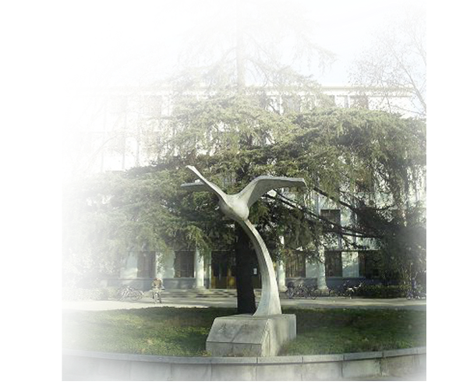
理学院 大学物理教学中心
College of Science
第二章 静电场中的导体和电介质
2-4 电场的能量和能量密度

Slide 2


2-4 电场的能量和能量密度
一、电容器的能量
对一个不带电的电容器的充电过程，可以看作持续将电荷dq从负极板移到正极板的过程。在此过程中，外力克服电场力所作的功，就等于充电电容器的能量。
将一对不带电的导体平板，充电到分别带电±Q，克服电场力所作的功
B
A
S
d

Slide 3
2-4 电场的能量和能量密度
静电场具有能量，静电场的能量都与带电体的电量相联系，但是静电场的能量究竟是与电荷还是电场联系在一起的？以平板电容器为例
静电场的能量与电场强度以及电场所占据的空间有关。

Slide 4
2-4 电场的能量和能量密度
电容器内的电场能量与电场强度E²、电场所占据的体积Sd成正比，设想将电容器的极板拉开一个微小的间距δd
导体极板上的电荷分布不变，电场强度的分布不变，增加的能量
B
B
A
电场的能量由于电场占据体积的增加而增加。
S
S
δd
d

Slide 5
2-4 电场的能量和能量密度
在将导体极板拉开时，外界克服电场力作功
试分析证明带电导体平板间的相互作用力为
将导体极板拉开时外界克服引力所作的功等于电场能量的增加。导体极板间的电场强度不变，电荷的分布及电量不变，外力做功增加的电场能量等于电场所占据的空间增加后所增加的能量。

Slide 6
2-4 电场的能量和能量密度
电磁波的传播也是电场能量的传播，电磁波可以脱离电荷存在，电场能量存储在电场所在的空间。电场具有能量。
定义单位体积电场所具有的电场能量为电场能量密度。
虽然上述结果是从平板电容器导出的，但是可以证明，上述结果同样适用于一般情况。电场能量密度与电场强度的平方成正比。

Slide 7
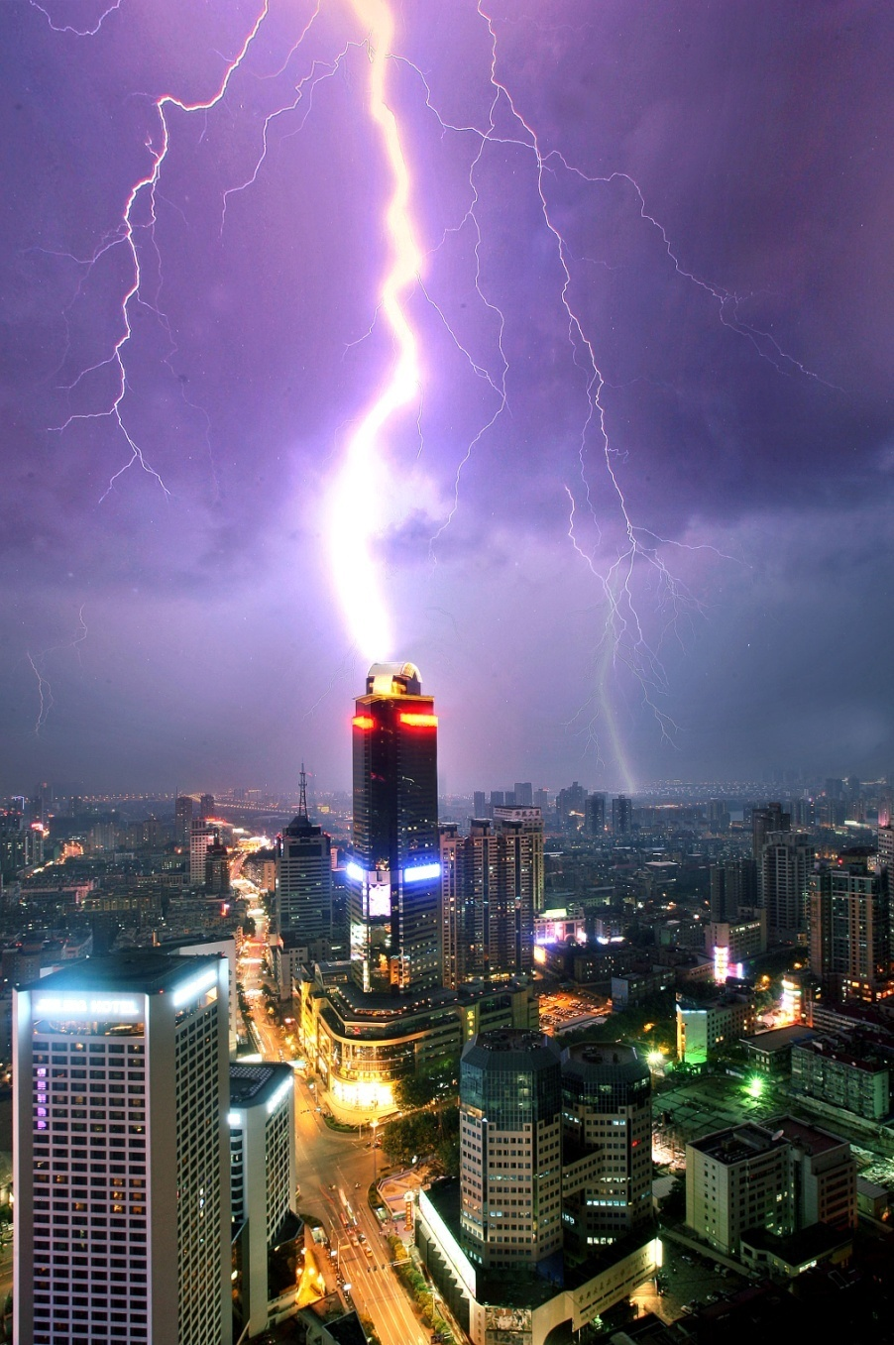
2-4 电场的能量和能量密度
如果电场是非均匀场，电场的能量
电场强度越大的区域，电场的能量密度也越大。
放电是电场释放电场能量的一种途径。

Slide 8
2-4 电场的能量和能量密度
二、点电荷体系的相互作用能
设n个静止的点电荷组成一个电荷系，将各点电荷从现有的位置彼此分散到无限远处，电荷间的静电力所作的功称作电荷系在原状态的静电能(electrostatic energy)，也称作相互作用能(interaction energy)。
静电能也等于点电荷从无限分离的状态聚集到当前位置时外力克服静电力所作的功。
为静电力所作的功。
3/29/2020 9:27 PM
8

Slide 9
2-4 电场的能量和能量密度
考虑n个点电荷q₁，q₂，……q_{n}组成，设想依次将各点电荷从无穷远处移到指定的位置，点电荷系的静电相互作用能等于建立整个带电系统外力克服静电力的总功，利用归纳法不难证得
3/29/2020 9:27 PM
9

Slide 10
2-4 电场的能量和能量密度
电荷连续分布带电体的静电能
对于单个电荷连续分布的带电体，设想电荷可以分割为无限多个电荷元，最初彼此相距无限远，当它们聚集成一个带电体时，外力克服静电力所作的功等于该带电体的静电能。由点电荷系的静电能
可导出电荷连续分布带电体系的静电能：
3/29/2020 9:27 PM

Slide 11
2-4 电场的能量和能量密度
点电荷系的静电能
连续分布的带电体的静电能
电容器的电场能量
电场的能量

Slide 12
2-4 电场的能量和能量密度
小结
求电场能量的方法：
1.假设靠近的两个导体分别带等量异号的电荷成为一电容器，电场能量等于电容器的电能
2.一般电荷分布应该先求电场分布，由电场能量密度的体积分求电场能量
其中V为电场所占空间。

Slide 13
2-4 电场的能量和能量密度
3.电荷连续分布单个带电体的静电能就是电荷系统的电场能量
其中Ω为电荷所占空间。
虽然三种方法均可计算电荷系统的电场能量，但是具体采用何种方法要依照具体问题确定；选择适当的方法可以使问题的求解更加容易。

Slide 14
2-4 电场的能量和能量密度
例题：求如图同心带电导体球壳的电场能量。
解:求电场能量可以有两种方法： （1）依照电场能量密度的体积分求电场储存的能量；（2）依照电容器的能量求电场储存的能量。
解（1）电荷分布如图，电场强度为

Slide 15
2-4 电场的能量和能量密度
球壳内电场能量密度
在球壳内内取一半径为r、厚度为dr薄球壳作体元dV，体元内电场能量
球壳内电场能量

Slide 16
2-4 电场的能量和能量密度
球壳外电场能量密度
球壳外电场能量

Slide 17
2-4 电场的能量和能量密度
解（2）可看作球形电容器与孤立导体球电容的串接
球壳内的电场能量
球壳外的电场能量

Slide 18
2-4 电场的能量和能量密度
例题：把一相对介电常数为ε_{r}的电介质球壳套在一半径为a的金属球外，金属球带电q，比较无介质和有介质两种情况下静电能的变化。
解1:介质不存在时，导体内电场强度为零，空间其他各点的电场强度为
电场的总能量

Slide 19
2-4 电场的能量和能量密度
放入介质后导体内电场强度仍为零，空间各点的电场

Slide 20

2-4 电场的能量和能量密度
解2:放入介质球壳前后，导体球的电势分别为U₁和U₂，于是有

Slide 21
2-4 电场的能量和能量密度
作业:
1.复习电场的能量、能量密度公式；
2.掌握求电场能量的方法；
3.习题：P121 2.4-3 2.4-4
3/29/2020 9:27 PM
21

